Slide 1
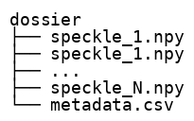
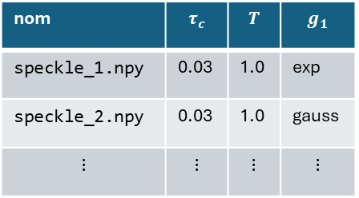
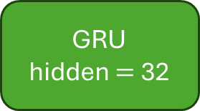
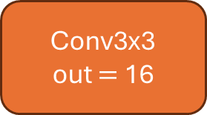
DataLoader / Dataset + MinMaxScaler
nom | $$τ_{c}$$ | $$T$$ | $$g_{1}$$
speckle_1.npy | 0.03 | 1.0 | exp
speckle_2.npy | 0.03 | 1.0 | gauss
$$⋮$$ | $$⋮$$ | $$⋮$$ | $$⋮$$
Conv3x3
out $=$ 16
InstanceNorm
ReLU
3x, double out de Conv3x3
Attention spatiale
Pooling pondéré
GRU
hidden $=$ 32

Slide 2
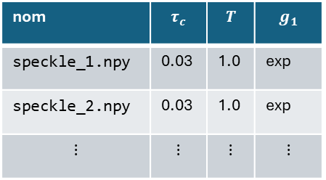
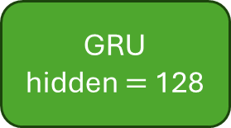
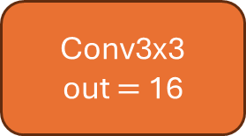
DataLoader / Dataset
Conv3x3
out $=$ 16
ReLU
nom | $$τ_{c}$$ | $$T$$ | $$g_{1}$$
speckle_1.npy | 0.03 | 1.0 | exp
speckle_2.npy | 0.03 | 1.0 | exp
$$⋮$$ | $$⋮$$ | $$⋮$$ | $$⋮$$
3x, double out de Conv3x3
GRU
hidden $=$ 128
MLP
Approximation

